Slide 1
开胃小菜 ——习题选讲

Slide 2
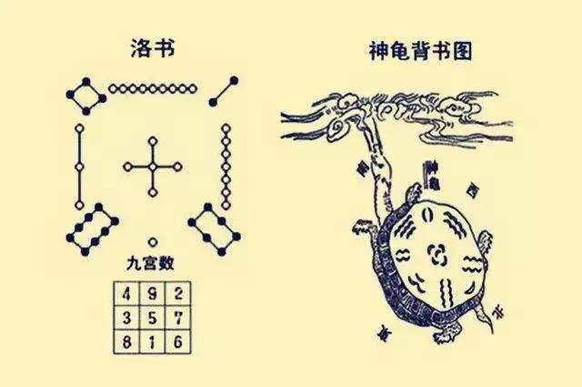
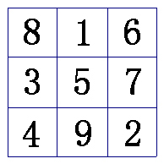
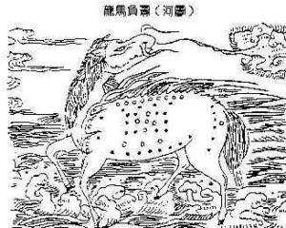
例1：奇数魔方阵（幻方阵），输入大于1的奇数n，输出1～n*n 组成的魔方（幻方）矩阵。n不超过15。所谓魔方（幻方）矩阵，就是每行、每列、对角线元素之和都相等的矩阵。
“洛出书”大禹见神龟
“河出图”伏羲遇龙马
奇幻方填方方法：
将1放在第1行的中间位置。
从2开始直到n*n，放在前一个数的前一行、后一列的位置。即若k-1放在i行、j列位置，则k放在i-1行、j+1列位置。行号、列号看作首尾相接的，即第1行的前一行是第n行,第n列的后一列是第1列。
若放置k时该位置已有数据或上一个数在第1行、第n列位置，则将k放在k-1的下一行同列的位置。

Slide 3

实现首尾相接最好的运算是求余运算
行 i的首位相连 : (i-1+n)%n 列 j的首尾相连 : (j+1)%n
#include <stdio.h>
int main()
{ int a[15][15]={0},n,i,j,k;
scanf("%d",&n);
a[0][n/2]=1;
for(i=0,j=n/2,k=2;k<=n*n;k++)
{
if(a[(i-1+n)%n][(j+1+n)%n]!=0||i==0&&j==n-1)
i=i+1;
else
{ i=(i-1+n)%n; j=(j+1)%n;}
a[i][j]=k;
}
for(i=0;i<n;i++)
for(j=0;j<n;j++)
{ if(j==n-1) printf("%d\n",a[i][j]);
else printf("%d ",a[i][j]);
}
return 0;
}

Slide 4
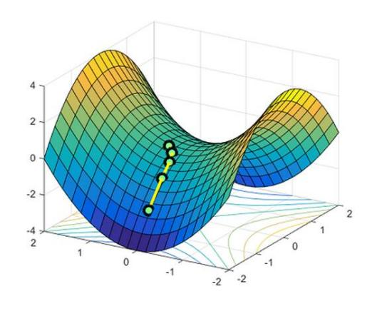

例2 ：找鞍点 输入n和n*n的整数矩阵元素，求其鞍点。n不超过10. 如果矩阵A中存在这样的一个元素A[i,j]满足条件:A[i,j]是第i行中值最小的元素,且又是第j列中值最大的元素，则称之为该矩阵的一个马鞍点。
单鞍点
多鞍点
数据结构：二维数组
思路：
1, 找出一行中的最小值，判断是否是同列的最大值
2，是否是鞍点 标记位
3，有几个鞍点 计数器

Slide 5


#include <stdio.h>
int main()
{
int a[10][10];
int i,j,n,tag,k,sum;
scanf("%d",&n);
for (i=0;i<n;i++)
for (j=0;j<n;j++)
scanf("%d",&a[i][j]);
for (sum=0,i=0;i<n;i++)
{ tag=1;
k=0;
for (j=0;j<n;j++)
if (a[i][j]<a[i][k]) k=j;
for (j=0;j<n;j++)
if (a[j][k]>a[i][k]) tag=0;
if (tag)
{ printf("%d %d %d\n",i+1,k+1,a[i][k]);
sum++;
}
}
if(sum==0) printf("None");
return 0;
}

Slide 6
第六章 指针
第一讲 指针和指针变量

Slide 7

指针与指针变量的概念
1、内存地址──内存中存储单元的编号
教学楼
内存
存储地址
0
存储单元
…...
…...
601
602
2000
50
2001
501
502
注意：内存单元的地址与内存单元中的数据是两个完全不同的概念。
2002
401
402
2003
存储单元有大小(字节单元、字单元)
301
302
2004
存储数据
2005
201
202
…...
…...
101
102
教室有容量
教室号码
教室

Slide 8
2、变量地址──系统分配给变量的内存单元的起始地址
内存中每个字节有一个编号-----地址
内存
i的地址
0
程序中: int i;
float k;
…...
…...
2000
i
2001
2002
编译或函数调用时为其分配内存单元
2003
k
变量是对程序中数据
存储空间的抽象
2004
k的地址
2005
…...
…...

Slide 9
3、指针与指针变量
int i=10 ,*i_pointer = &i ;
指针：一个变量的地址
指针变量：专门存放变量地址的变量
指针
…...
变量i的地址
(&i)
整型变量i
2000
10
2001
2002
整型变量i的内容
2003
2004
变量i_pointer
2000
2005
指针变量
指针变量
变量地址(指针)
2006
指向
地址存入
指针变量
…...
指针变量i_pointer的内容
(是地址)
变量
变量值

Slide 10
4、&与*运算符
含义
int i =10, *i_pointer = &i;
两者关系：互为逆运算
理解
含义: 取变量的地址
单目运算符
结合性:自右向左
含义:在定义语句中，表明右边的标识符是指针变量
连同右边的变量整体使用时取指针所指向变量的内容
单目运算符
结合性:自右向左
i_pointer
*i_pointer
&i_pointer
2000
10
…...
i
2000
整型变量i
2001
10
i_pointer = &i = &(*i_pointer)
i = *i_pointer = *(&i)
i_pointer &i &(*i_pointer)
i *i_pointer *(&i)
2002
2003
2004
变量i_pointer
2005
2000
指针变量
2006
i_pointer-----指针变量，它的内容是地址量
*i_pointer----指针的目标变量，它的内容是数据
&i_pointer---指针变量占用内存的地址
…...

Slide 11
指针变量的定义和引用
例int i = 10, *i_pointer=&i ;
1、变量值的存取方法
直接访问：按变量名来存取变量值
间接访问：通过存放变量地址的变量去访问变量
…...
i = 3; /*直接访问*/
2000
整型变量i
20
2001
3
10
2002
2003
2004
变量i_pointer
2005
2000
指针变量
2006
…...
例 *i_pointer = 20; -----间接访问

Slide 12
例int i = 10, *i_pointer=&i，k ;
k = i;
k = *i_pointer;
--直接访问
--间接访问
…...
2000
整型变量i
2001
10
2002
整型变量k
2003
10
2004
变量i_pointer
2005
2000
指针变量
2006
…...

Slide 13
2、指针变量与其所指向的变量之间的关系
i_pointer
变量i
i
*i_pointer
2000
3
&i
i_pointer
*i_pointer
i=3;
*i_pointer=3;
3、指针变量的定义
一般形式：
[存储类型] 数据类型符 *变量名；
例 int *p1, *p2;
float *q;
static char *name;
指针变量本身的存储类型
指针的目标变量的数据类型
合法标识符
表示定义指针变量
不是‘*’运算符
注意：
int *p1, *p2; 与 int p1, p2;
指针变量名是p1,p2 ,不是*p1,*p2
指针变量只能指向定义时所规定类型的变量
指针变量定义后，变量值不确定，应用前必须先赋值

Slide 14
4、指针变量的赋值
初始化赋值
[存储类型] 数据类型 *指针名 = 初始地址值；
例 int i;
int *p = &i;
赋给指针变量，
不是赋给目标变量
变量必须与说明过
类型应一致
例 int i;
int *p = &i;
int *q = p;
例 int *p = &i;
int i;
用已初始化指针变量作初值
例 void func ( )
{
int i;
static int *p = &i;
..............
} (×)
不能用auto变量的地址
去初始化static型指针

Slide 15
赋值语句赋值
例 int a;
int *p;
p = &a;
…
2000
整型变量a
20
…...
例
…...
int a = 20 ;
指针变量p
int *p, *q;
2000
p = &a;
指针变量q
2000
q = p;
…...

Slide 16
指针变量赋值的几种可能引起错误的操作:
例 int *p = &a;
int a;
变量a的定义在后，对a的引用超出了a的作用域
例 int a;
int *pi = &a;
char *pc = &a;
pc不能指向非字符型变量
赋值语句中，被赋值的指针变量p的前面不能再加“*”说明符
注意：一个指针变量只能指向同类型的变量，如果给指针赋值时，=号右边的指针类型与左边的指针类型不同，则需要进行类型强制转换。
int a;
int *pi;
char *pc;
pi = &a; //pi指向a
pc = (char *)pi; //pc也指向了a，即pi和pc的值都是a的地址
例 int a;
int *p;
*p = &a;
例 int *p;
p = 2000;
不允许直接把一个数赋值给指针变量
例 int a;
static int *p = &a;
不能用auto变量的地址去初始化static型指针

Slide 17
5、零指针与空类型指针
零指针：(空指针)
定义: 指针变量值为零
表示： int * p = 0;
p指向地址为0的单元，
系统保证该单元不作它用
表示指针变量值没有意义
#define NULL 0
int *p = NULL:
例 int *p;
......
while (p != NULL)
{ ...…
}
p = NULL与未对p赋值不同
用途:
避免指针变量的非法引用
在程序中常作为状态比较
例 char *p1;
void *p2;
p1=(char *)p2;
p2=(void *)p1;
void *类型指针
表示: void *p;
使用时要进行强制类型转换
表示不指定p是指向哪一种
类型数据的指针变量

Slide 18
6、引用指针变量
格式： *指针变量
int a;
int *p = &a; // p指向a
*p = 10; // 相当于 a = 10;
int a, *p;
p = &a;
*p = 10;
a++;
printf ("a = %d, *p = %d", a, *p);
输出结果：
a = 11, *p = 11
注意：程序在利用指针间接引用内存单元时，将按照指针变量定义时所指向的数据类型来解释引用的内存单元。
可写成(*p)++，而不是*p++

Slide 19
例 输入两个数，并使其从大到小输出
#include <stdio.h>
void main ( )
{
int *p1,*p2,*p, a, b;
scanf ("%d,%d", &a, &b);
p1 = &a; p2 = &b;
if (a < b)
{ p = p1; p1 = p2; p2 = p; }
printf ("a = %d, b = %d\n", a, b);
printf ("max = %d, min = %d\n",
*p1, *p2);
}
…...
指针变量p1
重点强调：
指针变量必须先定义，后赋值，最后才能使用！
指针变量只能指向定义时所规定类型的变量。
指针变量也是变量，在内存中也要占用一定的内存单元，但所有类型的指针变量都占用同样大小的内存单元，其具体大小取决于所使用的编译环境，如在BC3.1和VC6.0下为4个字节，在TC2.0下为2个字节。
2000
2008
2006
2002
2008
指针变量p2
2006
2004
指针变量p
2006
2006
整型变量a
5
2008
整型变量b
9
…...
运行结果：
a=5, b=9
max=9, min=5

Slide 20
指针变量的加、减运算
pi++;
//pi的值将是1002 (假设int型占2byte)
pi -= 2;
// pi的值将是998
pc++;
// pc的值将是1001
pc -= 2;
// pc的值将是999
pl++;
// pl的值将是1004
pl -= 2;
// pi的值将是996
int *pi;
char *pc;
long *pl;
pi = (int *) 1000；
pc = (char *) 1000;
pl = (long *) 1000;
注意：两个指针相加没有任何意义，但两个指针相减则有一定的意义，可表示两指针之间所相差的内存单元数或元素的个数，在后面的学习中就会体会到。

Slide 21
第六章 指针
第二讲 指针和数组

Slide 22
指针与数组
FE60
23
a[0]
FE64
43
a[1]
int a[5],*pa;
pa=a;
FE68
11
a[2]
pa
FE6C
50
a[3]
FE60
FE70
46
a[4]

Slide 23
指针与数组
一个数组存储在一块连续内存单元中；数组名就是这块连续内存单元的首地址；
第 (i + 1) 个数组元素的地址可表示为 &data[i] 或 (data+i)。
可以通过以下方式为指向数组的指针赋值：
int a[10], *pa; pa=&a[0]; 或者 pa=a;
一个指针变量可以指向一个数组元素
int *ptr,data[10]; ptr=data+3; 或者ptr=&data[3]

Slide 24
指针的算术运算
p+i ⇔ p+i×d (d为p指向的变量所占字节数)
若p1与p2指向同一数组，p1-p2=两指针间元素个数
p1+p2 无意义
a数组
p
例 p指向float数，则 p+1 ⇔ p+1 ×4
a[0]
p+1,a+1
a[1]
例 p指向int型数组，且p=&a[0];
则p+1 指向a[1]
a[2]
1
a[3]
例 int a[10];
int *p=&a[2];
p++;
*p=1;
p+i,a+i
a[4]
a[5]
a[6]
例 int a[10];
int *p1=&a[2];
int *p2=&a[5];
则：p2-p1=3;
a[7]
a[8]
p+9,a+9
a[9]

Slide 25
指针的算术运算
p++, p--, p+i, p-i, p+=i, p-=i等将指针递增或递减
内存
10
arr_num[0]
23
arr_num[1]
int *ptrnum,arr_num[8];
ptrnum = &arr_num[0];
ptrnum++;
15
arr_num[2]
60
arr_num[3]
41
arr_num[4]
49
arr_num[5]
13
arr_num[6]
39
arr_num[7]

Slide 26
指针的算术运算
内存
ptrnum = &arr_num[0];
ptrnum = ptrnum + 4;
printf(“%d”,*ptrnum);
10
arr_num[0]
41
23
arr_num[1]
15
arr_num[2]
60
arr_num[3]
ptrnum = &arr_num[5];
ptrnum = ptrnum - 2 ;
printf(“%d”,*ptrnum);
41
arr_num[4]
60
arr_num[5]
49
13
arr_num[6]
39
arr_num[7]

Slide 27
示例1
内存
int main()
{
int data[] = {5, 10, 15, 20, 25};
int i = 0;
int *ptr;
ptr = data;
while(i < 5)
{
printf("\n 第 %d 个元素的值为： %d\n",i+1, *ptr);
i++;
ptr++;
}
return 0;
}
ptr
12ff6c
5
data[0]
ptr
12ff70
10
data[1]
ptr
12ff74
15
data[2]
ptr
12ff78
20
data[3]
ptr
12ff7c
25
data[4]
第1个元素的值为：5
第2个元素的值为：10
第3个元素的值为：15
第4个元素的值为：20
第5个元素的值为：25

Slide 28
示例1-变身2
内存
int main()
{
int data[] = {5, 10, 15, 20, 25};
int i = 0;
int *ptr;
ptr = data;
while(i < 5)
{
printf(“\n 第 %d 个元素的值为： %d\n”,i+1, *(ptr++));
i++;
}
return 0;
}
ptr
12ff6c
5
data[0]
ptr
12ff70
10
data[1]
ptr
12ff74
15
data[2]
ptr
12ff78
20
data[3]
ptr
12ff7c
25
data[4]
第1个元素的值为：5
第2个元素的值为：10
第3个元素的值为：15
第4个元素的值为：20
第5个元素的值为：25

